Slide 1
Я с морозами дружу,
Землю заметаю.
Прилетаю и кружу,
Песню завываю.
Ветерок – мой младший брат –
Мне всегда бывает рад.
( Метель, пурга, вьюга, буран)

Slide 2
SЗLИWМGНIЕSЕ LУNТРSVОZ
«Зимнее утро»
А. С. Пушкин

Slide 3
Нега –
Аврора –
Вечор –
Нынче -
блаженство.
утренняя звезда.
вчера.
сегодня.

Slide 4
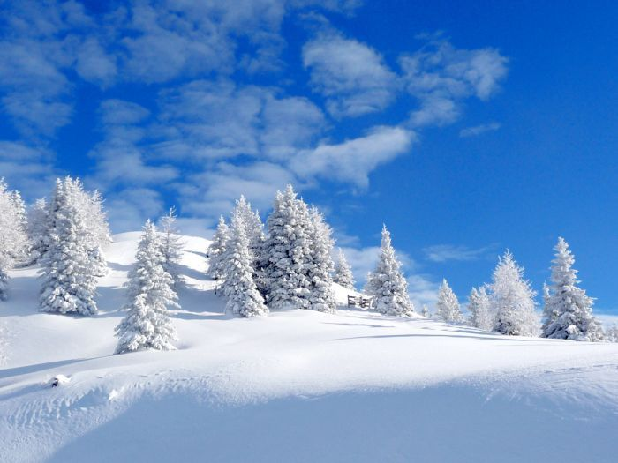

Slide 5
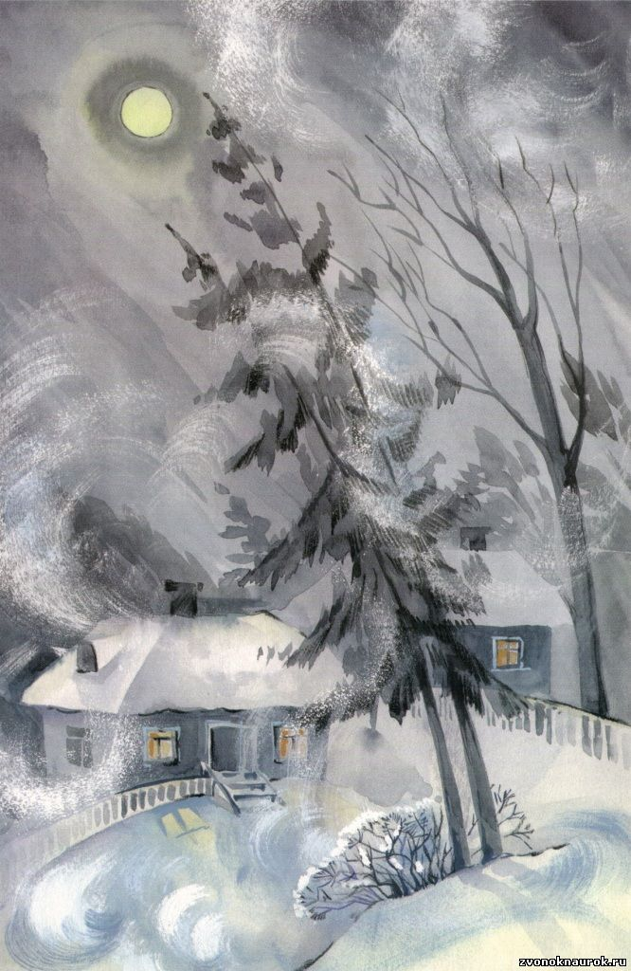

Slide 6
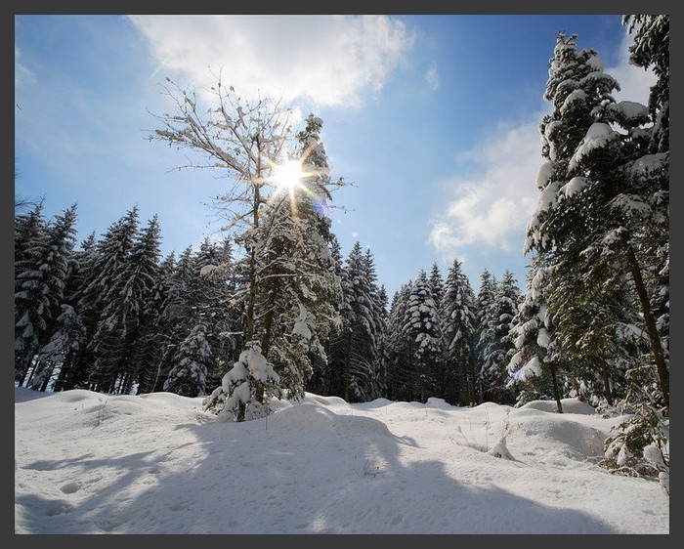

Slide 7


